Slide 1
統計情報と実行計画

Slide 2
統計情報と実行計画とは？
【何故統計情報と実行計画について学ぶのか？】
・業務の中で DBに蓄積された大量データを扱うことがある。
（数億を超える）
・この場合より性能の良い処理が求められる。（処理が早い）
・そんな時統計情報と実行計画を確認する事で、現在のDB内での処理の概要が確認できる。
→どのように性能改善すればいいかの情報を与えてくれる。

Slide 3
統計情報と実行計画とは？
【統計情報】
表やインデックス、使用している領域、データの種類、データの分布等のデータ特性を表す情報のことです。RDBによって若干異なりますが、統計情報には主に以下の情報が含まれます。
→DB内の情報がまとまっているもの
【実行計画】
どのようにテーブルに対して検索を行なうかが書かれた、SQLの実行手順書のようなものです。そのため、SQLのパフォーマンスは実行計画によって大きく左右されます。
→ SQLの実行手順書（SQL：DBの制御言語）

Slide 4
統計情報と実行計画とは？
【統計情報】
→DB内の情報がまとまっているもの
【実行計画】
→ SQLの実行手順書（SQL：DBの制御言語）
【まとめ】
・DBMS内では統計情報を元に実行計画を建ててSQLが実行される。
・最新の統計情報を元に実行計画を建ててSQLを実行した結果から、性能改善を行う必要がある。

Slide 5
統計情報はどうやって最新にするのか？
【Oracleの場合】
・デフォルトでは月～金の22時～2時、土日6時～翌2時で自動更新
・SQLを実行する事で手動更新もできる
【まとめ】
・DBのデータ量が大きく変わった際や、最新状態での実行計画を確認したい場合は、統計情報は手動で更新する必要がある。

Slide 6
統計情報の種類
統計情報名 | 取得する統計情報 | 取得タイミング例
表統計 | 行数、ブロック数、平均行長 | ・DBの負荷が低い時間 ・データの10%ほどが更新があった時
列統計 | 列値の種類、NULLの数、データ分布 | ・DBの負荷が低い時間 ・データの10%ほどが更新があった時
索引統計 | リーフ・ブロック数、階層数、クラスタ化係数 | ・DBの負荷が低い時間 ・データの10%ほどが更新があった時
スキーマ統計 | 指定したスキーマの全オブジェクトの統計情報 | ・DBの負荷が低い時間 ・データの10%ほどが更新があった時
データベース統計 | データベースの全オブジェクトの統計情報 | DB構築後の初期データロード後
ディクショナリ統計 | SYSTEMやSYSAUX表領域に格納されているスキーマの情報 | ・DB負荷が低い時間に1回程度 ・大規模のメンテナンス後
固定表統計 | 動的パフォーマンス・ビューが参照している動的パフォーマンス表などの固定オブジェクト | 大規模のメンテナンス後
システム統計 | cpuspeednw（1秒当たりのCPU平均サイクル数）、ioseektim（I/Oのシーク時間）、iotfrspeed（1回のI/O要求での速度） | ・DB構築後 ・表領域作成後

Slide 7
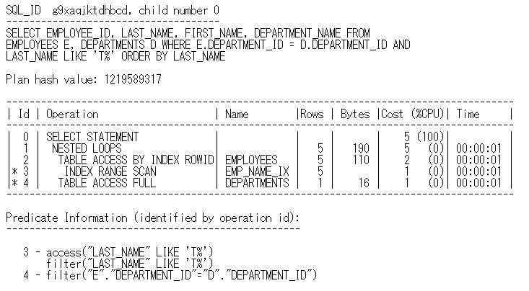
実際の実行計画

